Slide 1

ФИЗИКА
10 класс
Тема урока: Электризация тел. Закон сохранения электрического заряда. Закон Кулона
Учитель физики: Травникова Марина Владимировна
ГБОУ Лицей № 95
2021

Slide 2
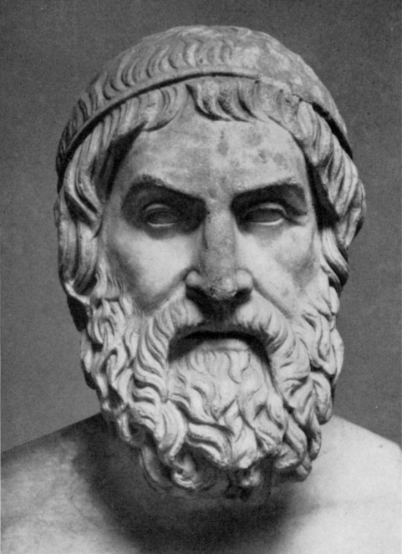
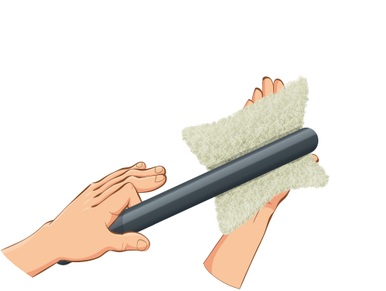
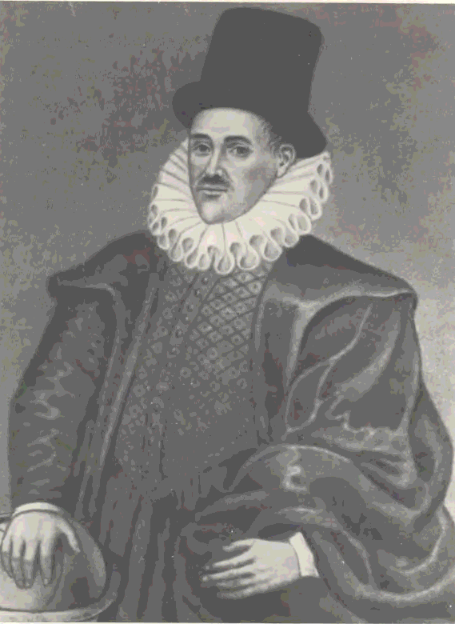
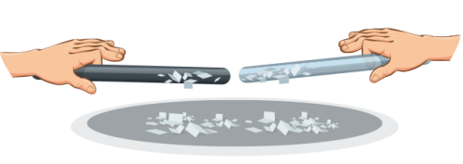
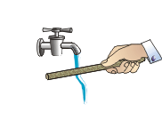
Фалес Милетский
(600 лет до н.э.)
Уильям Гильберт
(1544-1603)
Тела, способные после их натирания притягивать легкие предметы- наэлектризованные тела.
Натертый о шерсть янтарь притягивает мелкие предметы

Slide 3
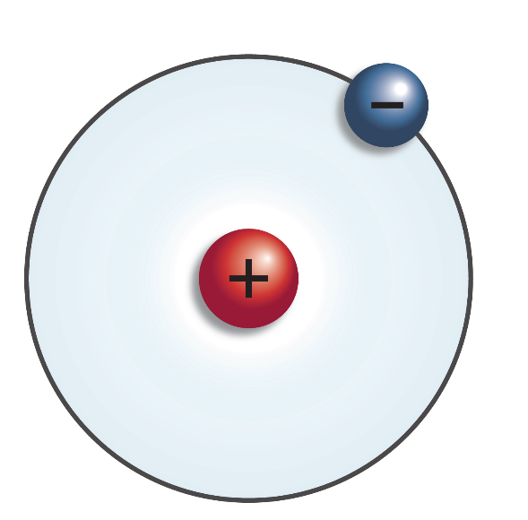
Электрический заряд и его свойства
q, Q – электрический заряд
[q]=Кл
Электрический заряд- это скалярная физическая величина, определяющая интенсивность электромагнитных взаимодействий.

Slide 4
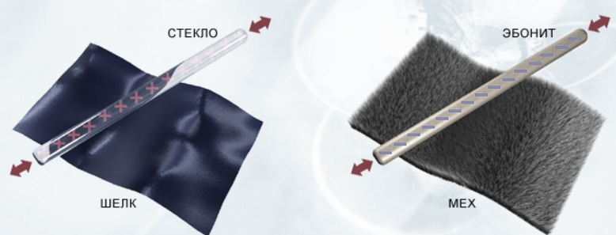
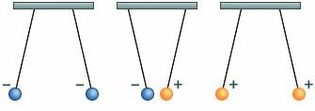
Свойства электрического заряда
1. Существует два вида зарядов – положительный «+» и отрицательный «-».
При этом одноименно заряженные тела отталкиваются, а разноименно. заряженные тела притягиваются

Slide 5
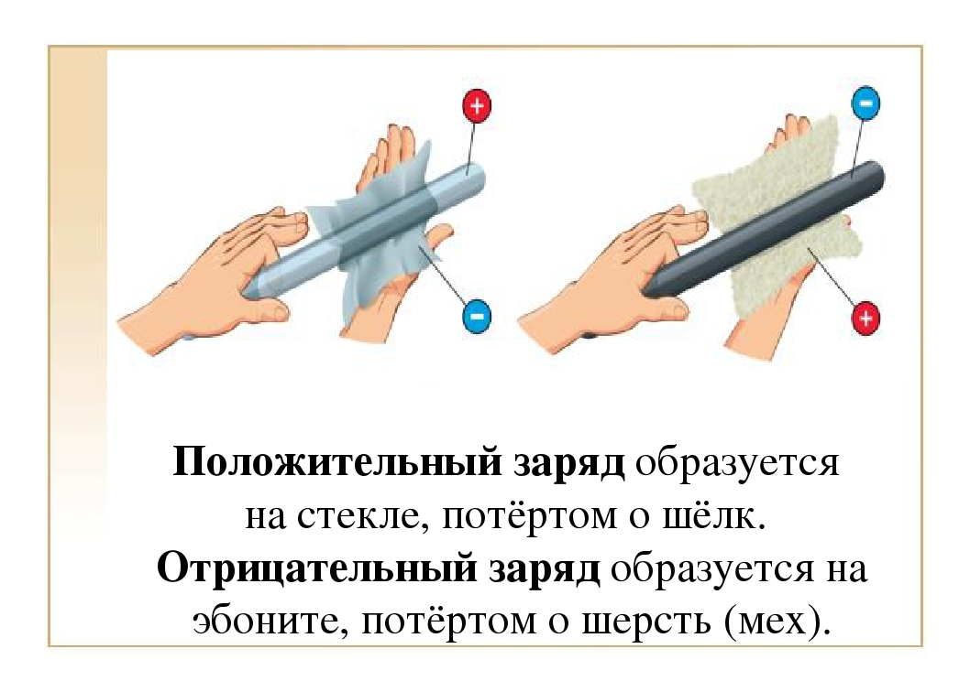
Электризация – это процесс разделения и перераспределения зарядов между телами, участвующими в этом процессе.
Заряд макроскопического тела положителен, если в процессе электризации тело «потеряло» некоторое число электронов.
Заряд макроскопического тела считается отрицательным, если в процессе электризации тело «приобрело» некоторое число электронов.
Опытный факт: при электризации оба тела приобретают заряды противоположных знаков и равные по модулю!

Slide 6
Виды электризации

Slide 7
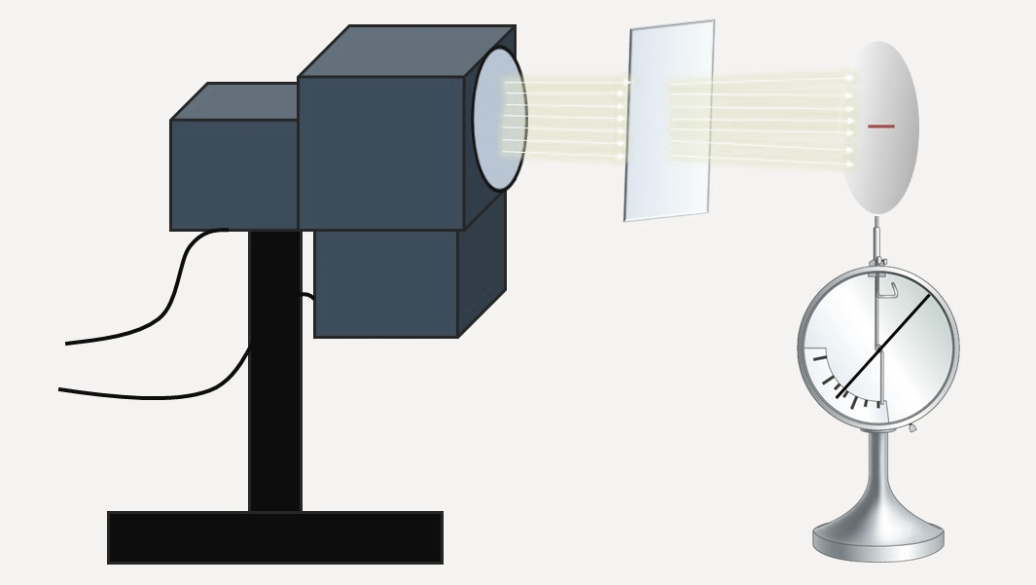
Виды электризации
4. Электризация под действием света

Slide 8
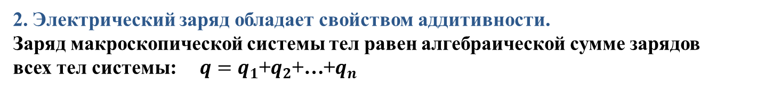
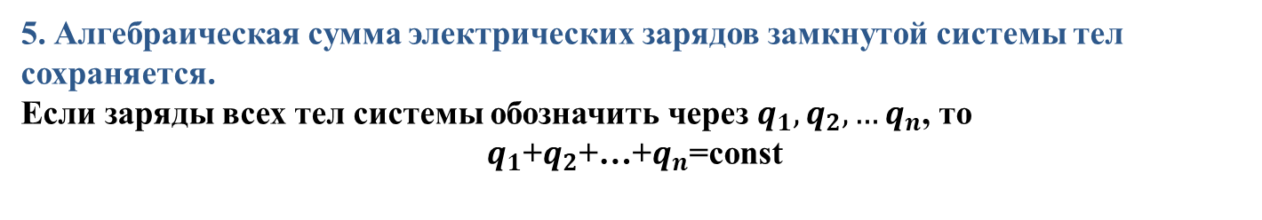
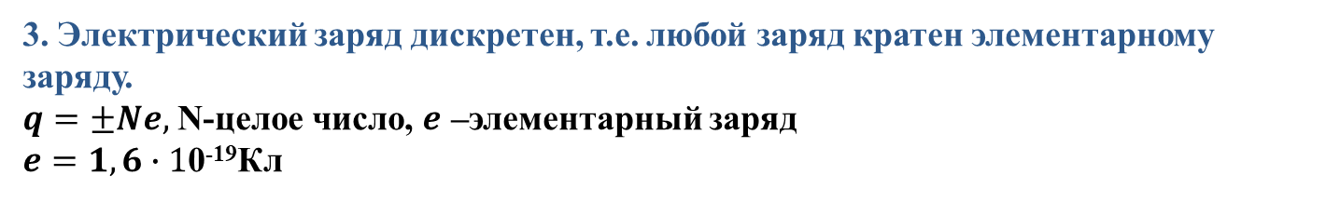
Свойства электрического заряда
2. Электрический заряд обладает свойством аддитивности.
Заряд макроскопической системы тел равен алгебраической сумме зарядов всех тел системы:$q=q_{1}$+$q_{2}$+…+$q_{n}$
3. Электрический заряд дискретен, т.е. любой заряд кратен элементарному заряду.
$q=±Ne,$ N-целое число, $e$ –элементарный заряд
$e=1,6∙1$0⁻¹⁹Кл
4. Электрический заряд не зависит от скорости движения тела или частицы относительно любой системы отсчета, т.е является инвариантной величиной.
5. Алгебраическая сумма электрических зарядов замкнутой системы тел сохраняется.
Если заряды всех тел системы обозначить через $q_{1},q_{2},…q_{n}$, то
$q_{1}$+$q_{2}$+…+$q_{n}$=const

Slide 9
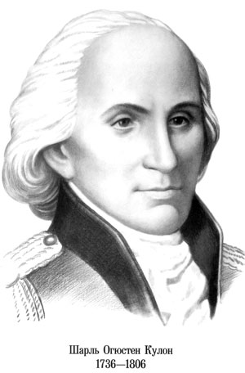
Закон Ш. О. Кулона (1785г.)

Slide 10
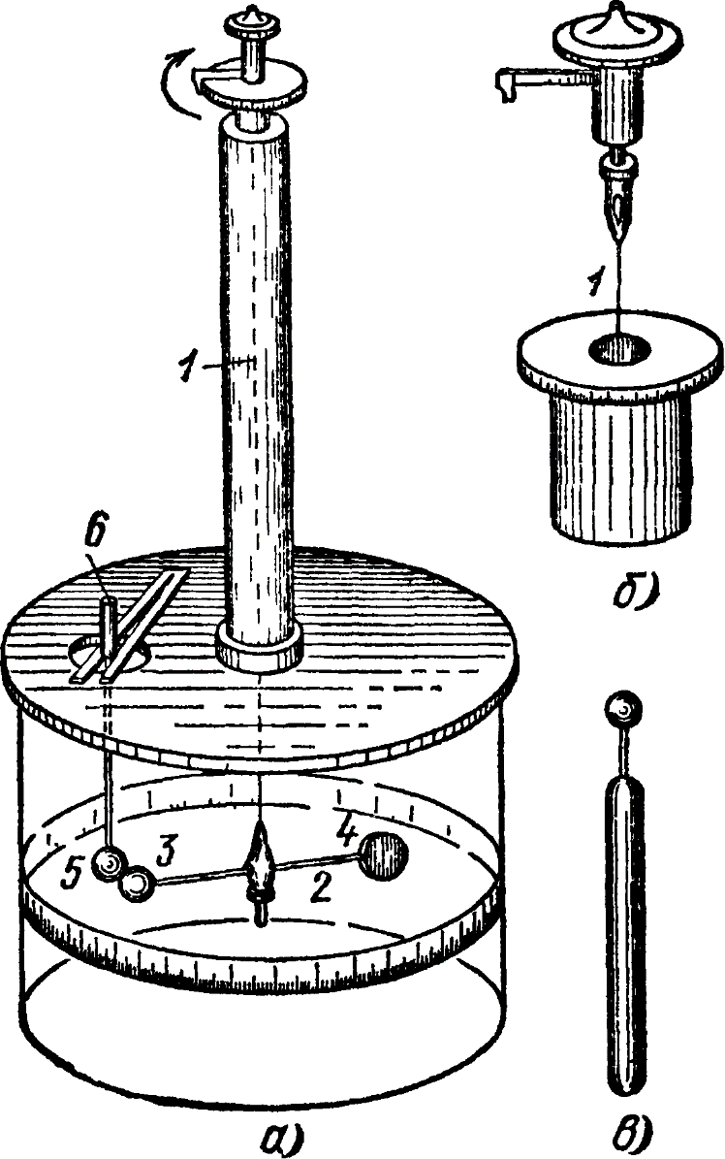
Оборудование: крутильные весы
Рис. а)
1 – тонкая упругая нить
2 – легкий изолирующий стержень
3,5 – одинаковые проводящие шарики
4 – диск, служащий противовесом или успокоителем
6 – изолирующая ножка
Рис. б)
Головка прибора
Рис. в)
Проводник для нанесения заряда на шарик

Slide 11
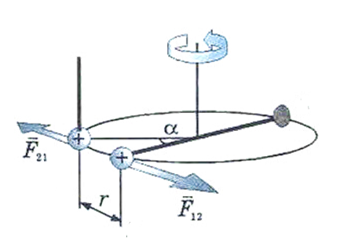
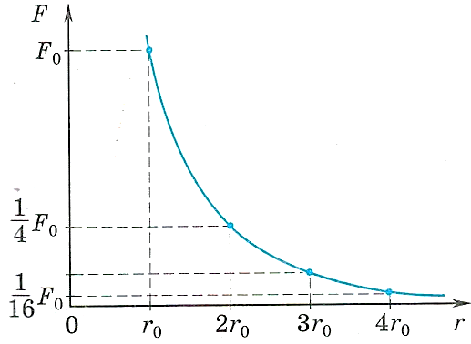


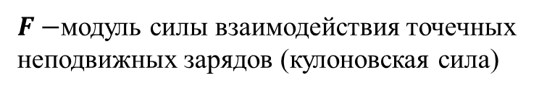

r - расстояние между точечными зарядами
$F−$модуль силы взаимодействия точечных неподвижных зарядов (кулоновская сила)
$$q_{1}$$
$$q_{2}$$
$$F\sim \frac{1}{r^{2}}$$
Сила взаимодействия двух точечных зарядов обратно пропорциональна квадрату расстояния между ними.

Slide 12
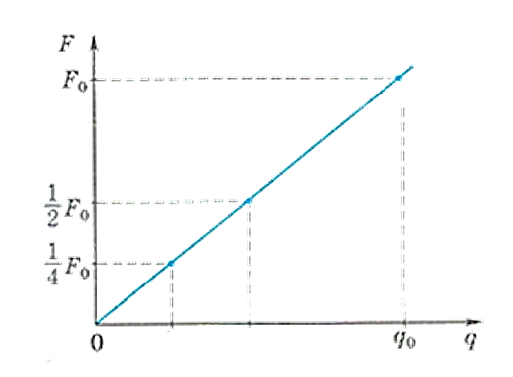
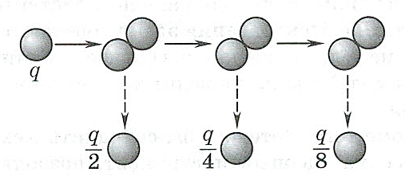
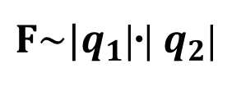


Процедура деления заряда между двумя одинаковыми телами
Сила взаимодействия двух точечных зарядов прямо пропорциональна произведению модулей обоих зарядов.
$$\frac{q_{0}}{4}$$
$$\frac{q_{0}}{2}$$
$F\sim |q_{1}$|∙| $q_{2}$|

Slide 13
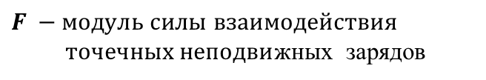
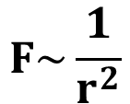

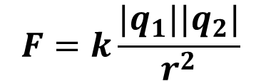


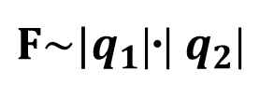

Вывод:
$$F −модуль силы взаимодействия$$
$точечных неподви$жных зарядов
$F\sim |q_{1}$|∙| $q_{2}$|
${|q}_{1}{|,|q}_{2}$|-модули зарядов
$$⟹$$
$$F=k\frac{{|q}_{1}{||q}_{2}|}{r^{2}}$$
$$F\sim \frac{1}{r^{2}}$$
$$r−расстояние между точечными$$
$$неподвижными зарядами$$
$k −коэффициент пропорциональности$
Закон Кулона:
Сила взаимодействия двух точечных неподвижных зарядов в вакууме прямо пропорциональна произведению модулей этих зарядов и обратно пропорциональна квадрату расстояния между ними.

Slide 14
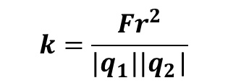
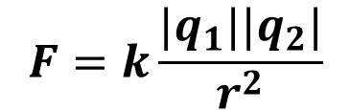

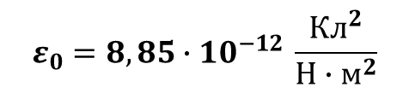

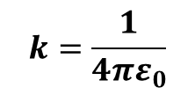



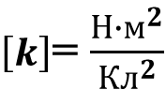
Единицы измерения величин, входящих в формулу
СИ:
$$F=k\frac{{|q}_{1}{||q}_{2}|}{r^{2}}$$
$\left[F\right]$ = Н
$\left[r\right]$= м
$$⟹$$
$\left[q\right]$= Кл
$$k=\frac{Fr^{2}}{{|q}_{1}{||q}_{2}\text{|}}$$
$\left[k\right]$= $\frac{Н∙м^{2}}{{Кл}^{2}}$
$k=9∙{10}^{9 }$ $\frac{Н∙м^{2}}{{Кл}^{2}}$
Коэффициент пропорциональности численно равен силе, с которой взаимодействуют два точечных заряда по 1 Кл каждый, находясь в вакууме на расстоянии 1 м.
$$k=\frac{1}{4πε_{0}}$$
$$ε_{0}=8,85∙{10}^{−12 }\frac{{Кл}^{2}}{Н∙м^{2}}$$
- электрическая постоянная

Slide 15
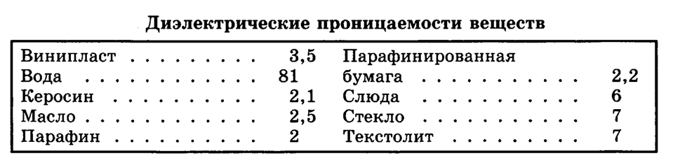


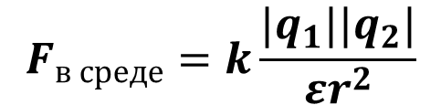
Сила взаимодействия двух точечных зарядов в среде
$ε$ - диэлектрическая проницаемость среды
Диэлектрической проницаемостью среды называется скалярная физическая величина, равная отношению силы взаимодействия двух точечных зарядов в вакууме к силе взаимодействия этих зарядов в среде на том же расстоянии между ними.
$ε=\frac{F_{в вакууме}}{F_{в среде}}$
$$F_{в среде}=k\frac{{|q}_{1}{||q}_{2}|}{{εr}^{2}}$$

Slide 16
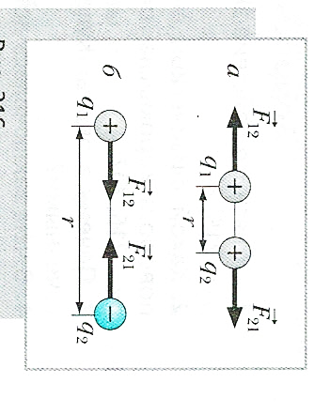
Сила, описываемая законом Кулона, называется кулоновской силой.

Slide 17
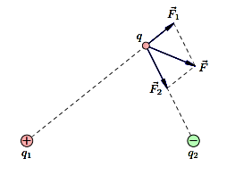
Принцип суперпозиции

Slide 18

Санкт-Петербургская академия постдипломного педагогического образования
Спасибо за внимание!

